Slide 1

Chainer 4章 微分の基礎
増田純也

Slide 2
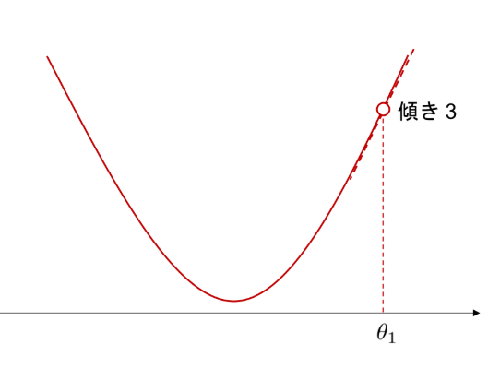
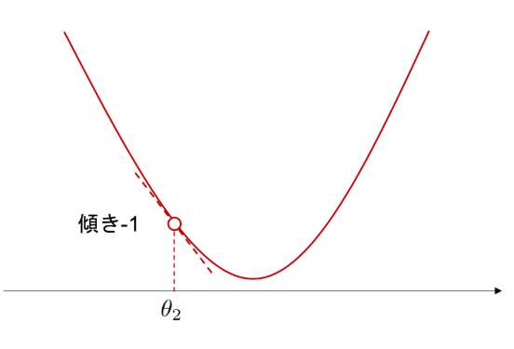
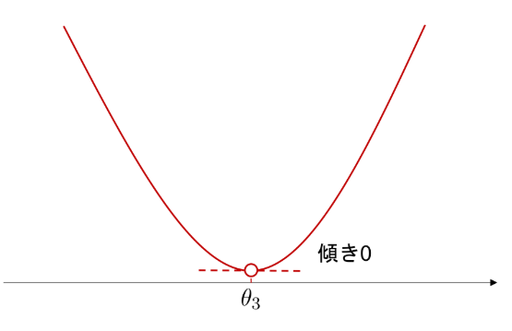
4.1.微分と関数最小化の関係
このことから
・ある点で接する接線の傾きが正ならば、その点近くでグラフは右肩上がり
・ある点で接する接線の傾きが負ならば、その点近くでグラフは右肩下がり
・関数が最小値とする点に接する接線の傾きは０である

Slide 3
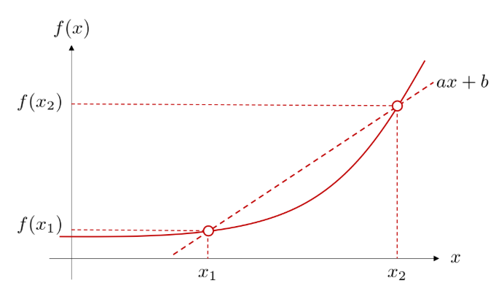

4.2.2点間を通る直線の傾き
$$a= \frac{f\left(x_{2}\right)−f(x_{1})}{x_{2} − x_{1}}$$

Slide 4

4.3.接線の傾き
4.2での点$x_{1}$における接線の傾きを求めるためには、$x_{2}をx_{1}$に近づける必要がある。ただし、$x_{1},x_{2}が$完全に一致してしまうと、$x方向,y方向$の増加量がどちらも0になってしまい傾きを求めることができなくなってしまう。そこで接線の傾きを求めるために極限の考えを使う。
$関数fに対し、hという変数をaに近づけていったときのf(h)が近づく値をlim$という記号を用いて
$$\lim_{h→a}{f(h)}$$
と書く。一般的に$nを自然数、cを定数$として、
$$\lim_{h→a}{ch^{n}}= {ca}^{n}$$
が成立する。

Slide 5
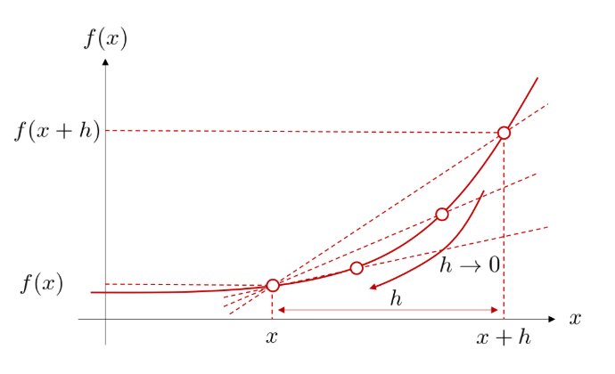

4.3.接線の傾き
$$f^{′}\left(x\right)= \lim_{h→0}{\frac{f\left(x+h\right) −f(x)}{h}}$$
上記の式を$f$の導関数(derivative)と呼ぶ。
導関数を求めることを微分(differentiation)と呼ぶ。$f^{′}\left(x\right)$を
$$\frac{d}{dx}f\left(x\right) or \frac{df}{dx}(x)$$
とも書ける。

Slide 6

4.4.微分の公式
$f\left(x\right)= x^{2}の$導関数は、導関数の定義から以下のように求められる。
$$f^{′}\left(x\right)= \lim_{h→0}{\frac{{(x+h)}^{2} − x^{2}}{\left(x+h\right)−x}= \lim_{h→0}{\frac{2xh+ h^{2}}{h}}}= \lim_{h→0}{(2x+h)}=2x$$
導関数を求めるときは、このような計算を地道に行う。しかし、めんどくさいので以下の公式を使うと非常に楽。
$$\left(x^{α}\right)′= αx^{α −1}$$
$$(sin{x)}= \cos{x} {\left(\cos{x}\right)}^{′}=−\sin{x} {\left(\tan{x}\right)}^{′}= \frac{1}{\cos^{2}{x}} {\left(\cot{x}\right)}^{′}={\left(\frac{1}{\tan{x}}\right)}^{′}=−\frac{1}{\sin^{2}{x}}$$
$${\left(e^{x}\right)}^{′}= e^{x} {\left(a^{x}\right)}^{′}= a^{x}\log{a}$$
$${\left(\sin^{−1}{x}\right)}^{′}= \frac{1}{\sqrt{1−x^{2}}} {\left(\cos^{−1}{x}\right)}^{′}=−\frac{1}{\sqrt{1−x^{2}}} {\left(\tan^{−1}{x}\right)}^{′}=\frac{1}{1+x^{2}}$$
$${\left(\sinh{x}\right)}^{′}=\cosh{x} {\left(\cosh{x}\right)}^{′}=\sinh{x} {\left(\tanh{x}\right)}^{′}=1−\tanh^{2}{x}$$
$${\left\{\log\left(x+ \sqrt{x^{2}+a}\right)\right\}}^{′}=\frac{1}{\sqrt{x^{2}+a}}$$

Slide 7

4.5.線形性
$${\left({3x}^{2}+4x −5 \right)}^{′}={\left({3x}^{2}\right)}^{′}+{\left(4x\right)}^{′} −\left(5\right) \\ =3 ×{\left(x^{2}\right)}^{′}+4×{\left(x\right)}^{′} −5 ×\left(1\right) \\ =6x+4$$
上記のように微分は、定数項を微分の演算の外側に出すことができる、加算や減算はそれぞれ項ごとに独立に微分の演算を行うことができる性質を持っている(線形性（linearity）)
この線形性に関して下記のようにまとめることができる。
$${\left(cf\left(x\right)\right)}^{′}=cf^{′}\left(x\right)$$
$${\left(f\left(x\right)+g\left(x\right)\right)}^{′}=f^{′}\left(x\right)+g′(x)$$
2つの関数の積、商の形で書かれている関数に関して以下の公式が成り立つ
$${\left(f\left(x\right)g\left(x\right)\right)}^{′}=f^{′}\left(x\right)g\left(x\right)+f\left(x\right)g^{′}\left(x\right)$$
$${\left(\frac{f\left(x\right)}{g\left(x\right)}\right)}^{′}=\frac{f^{′}\left(x\right)g\left(x\right)−f\left(x\right)g′(x)}{{\left\{g(x)\right\}}^{2}}$$

Slide 8
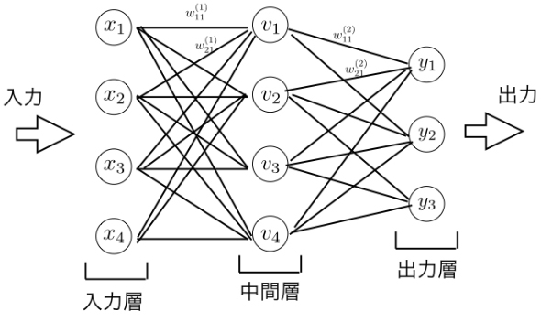

4.6.合成関数の微分
関数$y=f\left(x\right)と z=g\left(y\right)の合成とはfを適用した後にgを適用する関数z=g(f(x))$のことを示す。ディープラーニングで用いるニューラルネットワークは、層を何層も重ねて複雑な関数を表現します。各々の層を1つの関数とみなすと、ニューラルネットワークは多くの関数（層）を合成した合成関数と見ることができる。
$$\frac{d}{dx}f\left(g\left(x\right)\right)= \frac{df(u)}{du}\frac{du}{dx}$$
(例)
$${\left\{{\left(3x+4\right)}^{2}\right\}}^{′}=\frac{d}{dx}\left\{{(3x+4)}^{2}\right\} \\ =\frac{du}{dx}\frac{d}{du}\left(u^{2}\right) \\ =\frac{d}{dx}\left(3x+4\right)∙\frac{d}{du}\left(u^{2}\right) \\ =6u=18x+24$$

Slide 9

4.7.偏微分
機械学習では、1つの入力関数xから出力変数yを予測するケースは稀であり、多くの場合、複数の入力関数$x_{1},x_{2},…,x_{M}$を用いてyを予測する多変数関数が扱われる。複数の入力$x_{1},x_{2},…,x_{M}$をとる関数$f(x_{1},x_{2},…,x_{M})$を多変数関数と呼ぶ。この多変数関数において、ある入力$x_{m}に$のみ注目して微分することを偏微分と呼ぶ
$$\frac{∂}{∂x_{m}}f(x_{1},x_{2},…,x_{M})$$
偏微分では$x_{m}$以外を定数と考え、$x_{m}$にのみ着目して微分を行う。
（例） $\frac{∂}{∂x_{1}}\left(3x_{1}+{4x}_{2}\right)=3×1+4×0=3$

